Slide 1
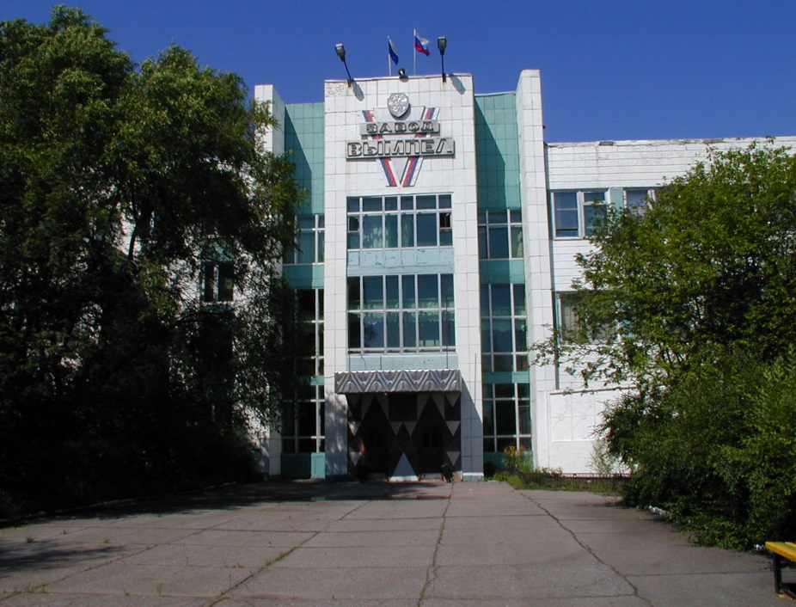
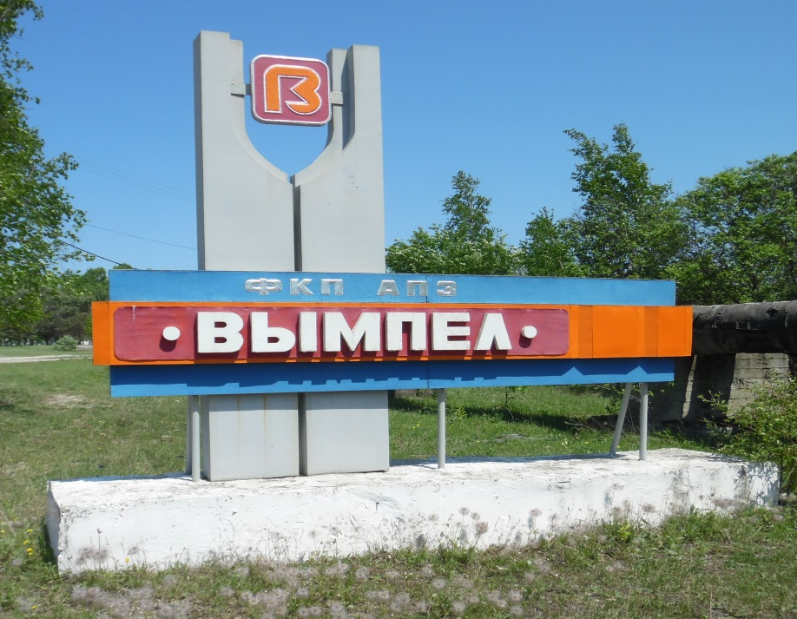
им. П.В. Финогенова»

Slide 2
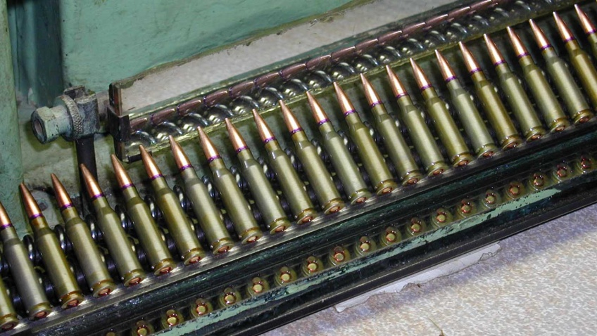
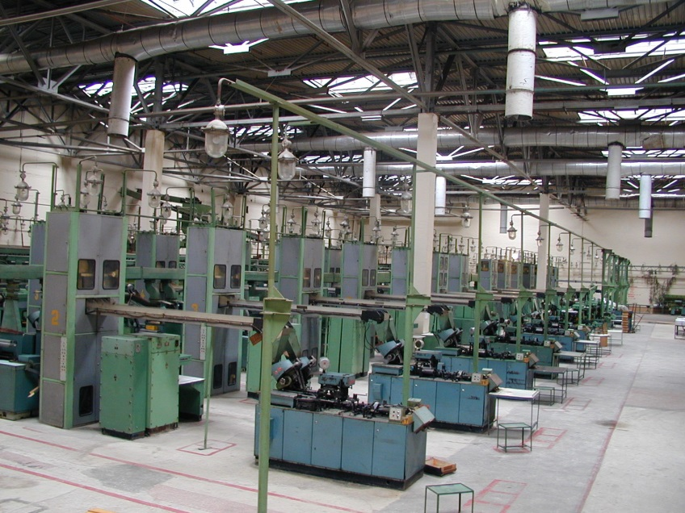
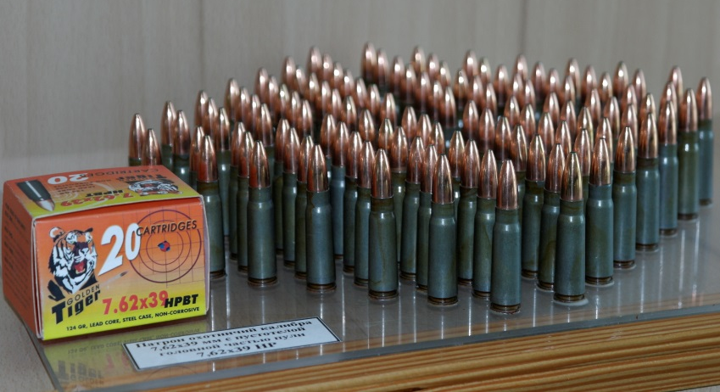
им. П.В. Финогенова»
Самое молодое и современное предприятие среди патронных заводов России, единственный патронный завод во всем Дальневосточном регионе, а также единствен-ный патронный завод с государственной формой собственности.
На сегодня это единственный в России специализированный патронный завод с уровнем технологии мирового класса.

Slide 3
им. П.В. Финогенова»
Профессиональный состав предприятия включает в себя более 110 наименований профессий и специальностей, который способен качественно выполнять производственные планы и решать поставленные задачи
Наиболее востребованные рабочие профессии:
Наладчик оборудования;
Наладчик станков с программным управлением;
Слесарь КИПиА;
Токарь;
Токарь – расточник;
Шлифовщик;
Электромонтер по ремонту и обслуживанию электрооборудования;
Лаборант – эколог;
Фрезеровщик;
Слесарь – ремонтник;
Термист;
Станочник широкого профиля.

Slide 4
им. П.В. Финогенова»
Наиболее востребованные инженерно-технические специальности:
Инженер – технолог;
Инженер – программист;
Инженер – электроник;
Инженер – электрик;
Инженер – теплотехник;
Инженер – химик;
Инженер – конструктор.
Специалисты среднего звена:
Техническая эксплуатация и обслуживание электрического и
электромеханического оборудования (по отраслям);
Технология машиностроения.

Slide 5
им. П.В. Финогенова »
Закончил школу
Сдал ОГЭ
Сдал ЕГЭ
Среднее профессиональное образование
Высшее образование

Slide 6
им. П.В. Финогенова »
Вы можете пойти учиться в «Амурский политехнический техникум» по следующим, востребованным на нашем предприятии профессиям и специальностям:
Рабочие профессии:
Оператор станков с программным управлением;
Станочник широкого профиля;
Лаборант-эколог;
Сварщик (ручной и частично механизированной сварки (наплавки));
Мастер слесарных работ;
Электромонтер по ремонту и обслуживанию электрооборудования.
Специалисты среднего звена:
Технология машиностроения;
Техническая эксплуатация и обслуживание электрического и электромеханического оборудования (по отраслям);
Сварочное производство.

Slide 7
им. П.В. Финогенова »
ФКП «АПЗ «Вымпел» им. П.В. Финогенова» дает возможность учащимся старших курсов «Амурского политехнического техникума» заключить 3-х сторонние договора на подготовку рабочих кадров (специалистов)
ПРЕИМУЩЕСТВА ДОГОВОРА:
Возможность получения дополнительной стипендии от предприятия
Прохождение практики на предприятии с оплатой
Гарантированное трудоустройство после окончания учебного заведения
Период обучения в учебном заведение включается в стаж работы на
получение вознаграждения за выслугу лет
Возможность продолжить обучение в ВУЗе по целевому направлению
от предприятия
Карьерный рост

Slide 8
им. П.В. Финогенова»
Федеральное казенное предприятие
«Амурский патронный завод «Вымпел»
имени П.В. Финогенова»
дает возможность приобрести высшее профессиональное образование по целевому направлению, по инженерно-техническим специальностям с дальнейшим трудоустройством на завод
в «Комсомольском-на-Амуре государственном университете» (КнАГУ)
и «Балтийском государственном техническом университете «Военмех» имени Д.Ф. Устинова» в городе Санкт-Петербурге

Slide 9
им. П.В. Финогенова»
ПРЕИМУЩЕСТВА ЦЕЛЕВОГО ОБУЧЕНИЯ В ВУЗЕ от ФКП «АПЗ «ВЫМПЕЛ» имени П.В. Финогенова»
Поступление на бюджетные места
Возможность получения дополнительной стипендии от предприятия
Прохождение ознакомительной, производственной и преддипломной практик на заводе
Гарантированное трудоустройство после окончания ВУЗа

Slide 10
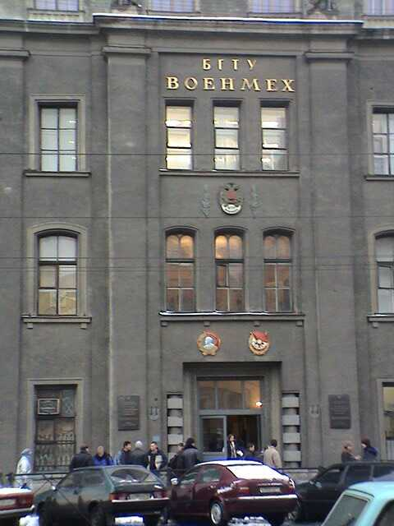
им. П.В. Финогенова»
Балтийский государственный технический университет «ВОЕНМЕХ» им. Д.Ф. Устинова
(БГТУ «ВОЕНМЕХ» им. Д.Ф. Устинова)
Факультет «Оружие и системы вооружения» (Е) - старейший факультет. Обучение только очное.
Студенты факультета имеют возможность обучаться на военной кафедре. Выпускникам военной кафедры присваивается воинское звание офицера запаса. Выпускники военной кафедры не подлежат призыву в ряды Вооруженных Сил РФ в мирное время.
Выпускники факультета обладают высоким конкурентным потенциалом и к моменту окончания написания выпускных квалификационных работ практически 100% из них трудоустроены.
Выпускники факультета имеют возможность продолжить обучение в аспирантуре.
Иногородние студенты дневной бюджетной формы обучения обеспечиваются общежитием.

Slide 11
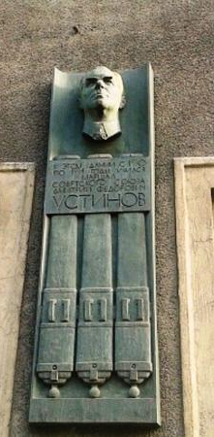
им. П.В. Финогенова»
17.05.01 «Боеприпасы и взрыватели»
Выбравшие данную специальность студенты изучают:
проектирование образцов взрывателей и боеприпасов;
создание новейших образцов военной техники;
проведение экспериментов и испытаний прототипов технических изделий и приборов;
улучшение и модернизацию существующих образцов специальных изделий;
проектирование и изготовление технологической оснастки;
создание правил и инструкций по эксплуатации взрывателей и боеприпасов;
выбор материалов, сырья и оборудования для производства изделий;
обеспечение надежности, безопасности и безотказности работ;
осуществление эксплуатации и хранения специальных изделий.

Slide 12
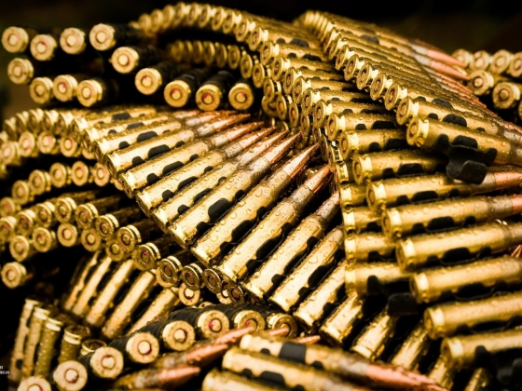
им. П.В. Финогенова»
Объектами профессиональной деятельности выпускника являются:
боеприпасы различного назначения;
патроны и гильзы боеприпасов; технологические процессы производства боеприпасов, взрывателей, патронов и гильз;
технологические процессы снаряжения и утилизации боеприпасов; технологическое оборудование производства патронов и гильз; информационные технологии проектирования боеприпасов и взрывателей;
специальное полигонное, стендовое и лабораторное оборудование и методики, используемые для экспериментальной отработки, исследования и испытания образцов боеприпасов и взрывателей;
методики проведения взрывотехнических экспертиз и анализа последствий террористических актов и техногенных катастроф.

Slide 13
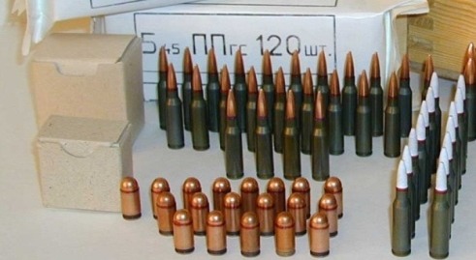
им. П.В. Финогенова»
По окончании БГТУ выпускники применяют свои знания:
на предприятиях военно-промышленного комплекса;
научно-исследовательских институтов и конструкторских бюро.
БГТУ «ВОЕНМЕХ» им. Д.Ф. Устинова
Место нахождения ВУЗа: 190005,
г. Санкт-Петербург,
ул. 1–я Красноармейская, д. 1,
тел. (812) 316-23-41, 495-77-99
Факультет "Е" Оружие и боеприпасы
Телефон: (812) 490-05-88

Slide 14
им. П.В. Финогенова»
Комсомольский-на-Амуре государственный университет (КнАГУ)
Институт компьютерного проектирования машиностроитель-ных технологий и оборудования позволяет заглянуть в будущее, помогает предприятиям усовершенствовать свою продукцию и сделать ее долговечной, доступной по цене, легко настраиваемой, более эффективной и современной, имеющей привлекательный дизайн.
Факультет компьютерных технологий обучение на этом факультете даёт возможность реализации способностей личности к логическому мышлению, овладению компьютером на профессиональном уровне и получению навыков использования информационных технологий для решения прикладных задач.
Электротехнический факультет обучение на этом факультете позволяет стать специалистами везде, где используется и вырабатывается электрическая энергия, где вычислительная техника и современные достижения в области автоматизации и электроники помогают решать различные профессиональные задачи.

Slide 15
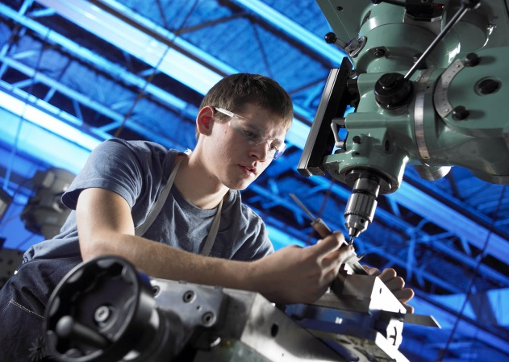
им. П.В. Финогенова»
15.03.05 «Конструкторско-технологическое обеспечение машиностроительных производств»
Профиль подготовки: «Технологии цифрового производства»
Наряду с гуманитарными, экономическими и базовыми общетехническими дисциплинами студенты изучают специальные дисциплины:
Основы цифрового производства
Аддитивные технологии
Программирование станков в САМ-системах
Проектирование в CAD-системах
Инженерный анализ в САЕ-системах
Среды визуального моделирования и программирования
САРР-технологии,
CALS-технологии в машиностроении

Slide 16
им. П.В. Финогенова»
22.03.01 «Материаловедение и технологии материалов»
Профиль подготовки «Материаловедение в машиностроении»
Выпускники кафедры востребованы:
на предприятиях оборонно-промышленного комплекса;
на предприятиях авиа и самолетостроения;
на предприятиях судостроения и судоремонта;
на предприятиях нефтегазовой и нефтехимической области;
на предприятиях по ремонту и восстановлению деталей машин и механизмов;
в научных организациях и в учебных учреждениях среднего профессионального образования.
Могут выполнять следующие виды профессиональной деятельности:
научно-исследовательская;
проектно-конструкторская;
производственно-технологическая;
организационно-управленческая.

Slide 17
им. П.В. Финогенова»
11.03.04 «Электроника и наноэлектроника»
Профиль подготовки «Промышленная электроника»
Область профессиональной деятельности выпускников включает совокупность средств, способов и методов человеческой деятельности, направленных на теоретическое и экспериментальное исследование, математическое и компьютерное моделирование, проектирование, конструирование, технологию производства, использование и эксплуатацию материалов, компонентов, электронных приборов, устройств, установок вакуумной, плазменной, твердотельной, микроволновой, оптической, микро- и наноэлектроники различного функционального назначения.
Производственная деятельность выпускников связана с разработкой, изготовлением, внедрением и обслуживанием разнообразных электронных и радиотехнических устройств промышленного, бытового и другого назначений.

Slide 18
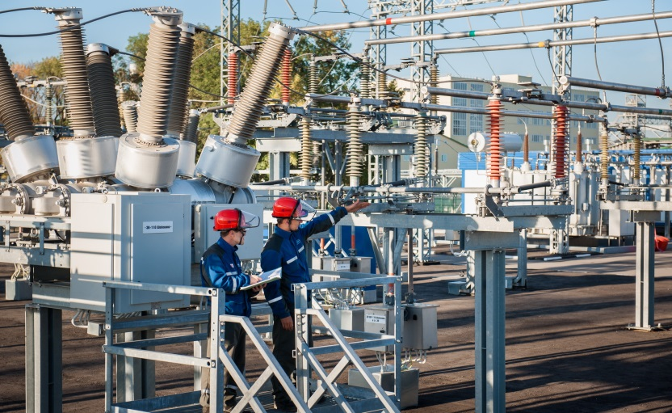
им. П.В. Финогенова»
13.03.02 «Электроэнергетика и электротехника»
Профиль подготовки «Электропривод и автоматика»
Область профессиональной деятельности выпускников включает совокупность технических средств, способов и методов осуществления процессов: производства, передачи, распределения, преобразования, применения и управления потоками электрической энергии; разработку, изготовление и контроль качества элементов, аппаратов, устройств, систем и их компонентов, реализующих вышеперечисленные процессы.
Выпускники могут работать на электрических станциях, различных энергетических установках, управлять электрическим хозяйством предприятий, заниматься проектированием и обслуживанием систем управления электроприводов и систем автоматизации технологических линий и комплексов, электрооборудования низкого и высокого напряжения, электросетей предприятий и организаций.

Slide 19
им. П.В. Финогенова
09.03.02 «Информационные системы и технологии»
Профиль подготовки «Проектирование и реализация информационных систем и технологий»
Уникальность направления подготовки заключается в объектах профессиональной деятельности: информационные процессы, технологии, системы и сети, их инструментальное (программное, техническое) обеспечение, способы и методы проектирования, отладки, производства и эксплуатации информационных технологий и систем в областях промышленности, науки, а также на предприятиях различного профиля и всех видов деятельности в условиях экономики информационного общества.
Выпускник может работать в промышленности, в конструкторских и научных организациях, банках, вычислительных центрах и коммерческих организациях в должностях инженера- программиста, администратора сетей и баз данных, инженера по разработке, эксплуатации и развитию компьютерных систем и сетей.

Slide 20
им. П.В. Финогенова»
трудоустройство по специальности после окончания учебного заведения
заключение трудового договора в качестве Молодого специалиста
время обучения в учебном заведении включается в стаж работы на получение вознаграждения за
выслугу лет
выплачивается разовое единовременное пособие
ГАРАНТИИ РАБОТОДАТЕЛЯ
карьерный рост
оплачиваемый отпуск в количестве 7 календарных дней для обустройства на новом месте
оплата стоимости проезда к отпуску и обратно работника и его членов семьи

Slide 21
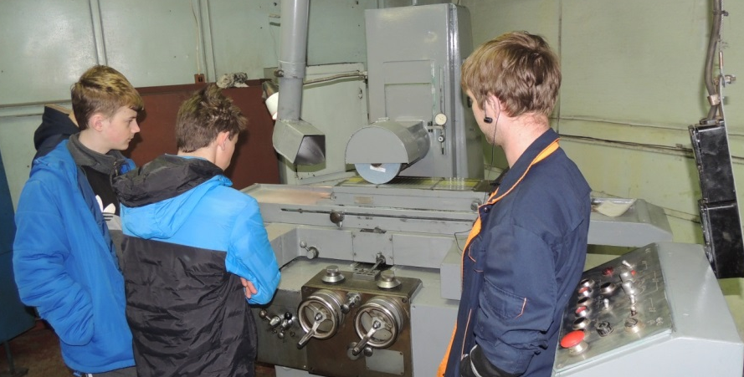
им. П.В. Финогенова»
С целью ознакомления выбранной профессии ФКП «АПЗ «Вымпел» имени П.В. Финогенова» проводит экскурсии на предприятия, мастер классы.
Общероссийская общественная организация «СОЮЗ Машиностроителей России» и завод Вымпел проводят для учеников старших классов и студентов недели без турникетов, где знакомят их с профессиями нашего предприятия

Slide 22
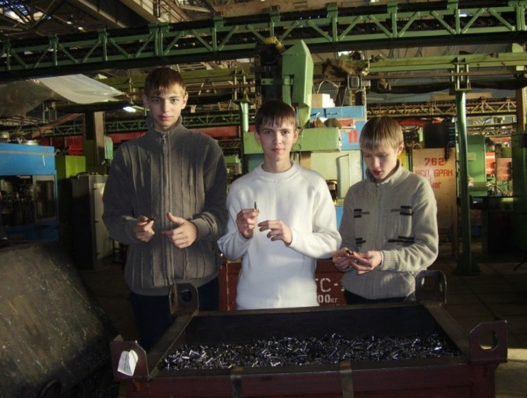
им. П.В. Финогенова»

Slide 23
им. П.В. Финогенова
Адрес: 682640, Хабаровский край, г. Амурск, шоссе Машиностроителей, д.12
Телефон: 8 (42142) 9-45-05, 9-45-55
E-mail:zavod-5@mail.ru
ГЕНЕРАЛЬНЫЙ ДИРЕКТОР – ВИКТОР ФЕДОРОВИЧ ТАГУНОВ
Информацию можно получить по телефонам:
8 (42142) 9-40-60 – Зубанова Людмила Петровна – начальник ОРП ;
8 (42142) 9-42-82 – Специалист по развитию и обучению персонала.

